Slide 1
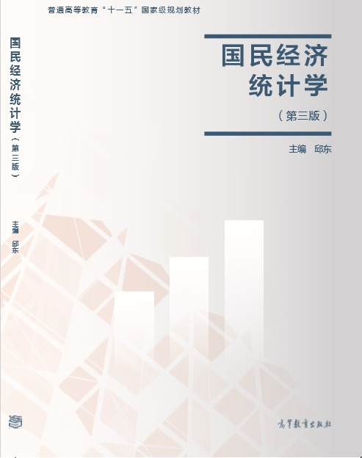
第一章 总 论
《国民经济统计学（第三版）》 主编：邱东

Slide 2
学习目的
《国民经济统计学（第三版）》 主编：邱东
了解国民经济统计学的研究内容与基本方法
1
掌握国民经济的基本分类以及国民经济平衡关系的表述方式
2
对经济统计学的学科地位和发展概况有全面的认识
3

Slide 3
《国民经济统计学（第三版）》 主编：邱东
第一节 为什么要学习国民经济统计学
第二节 国民经济统计学的研究内容
目录
第三节 国民经济统计学的基本方法
第四节 国民经济的基本分类
CONTENTS
第五节 国民经济平衡经济
第六节 国民经济统计学的学科地位
第七节 国民经济统计学的产生与发展

Slide 4
《国民经济统计学（第三版）》 主编：邱东
第一节 为什么要学习国民经济统计学
一
信息社会中的国民经济统计学
现代经济社会发展对国民经济统计信息
及其方法论研究的需求
二

Slide 5

一、信息社会中的国民经济统计学
国民经济统计学
研究如何对国民经济运行的全过程进行数量描述和分析的学问。
两类人
1. 搞统计的人
（经济统计信息生产者）
2. 用统计的人
（经济统计信息使用者）
CH1-1 为什么要学习国民经济统计学

Slide 6
二、现代经济社会发展对国民经济统计信息及其方法论研究的需求
政策制定者——“一般政府”
企 业
五大需求主体
研究机构和学者个人
普通民众
非营利机构
CH1-1 为什么要学习国民经济统计学

Slide 7
《国民经济统计学（第三版）》 主编：邱东
第二节 国民经济统计学的研究内容
一
国民经济统计学的研究对象和发展方式
二
国民经济统计学的研究范围
三
国民经济核算与国民经济统计学
四
国民经济统计学的主要内容

Slide 8
一、国民经济统计学的研究对象和发展方式
经济理论
宏观经济问题+如何测度问题
统计方法论研究+管理实践工作
国民经济统计学
方法论前提—前置环节
系统工作
实证研究
CH1-2 国民经济统计学的研究内容

Slide 9


一、国民经济统计学的研究对象和发展方式
国民经济
统计学
跨学科
内生
发展
外生
发展
学科拓展
CH1-2 国民经济统计学的研究内容

Slide 10

二、国民经济统计学的研究范围
国民经济
是由社会再生产的各环节、各部门和各生产要素组成的总体系统
生产的边界如何确定，回答什么是生产的问题
国民经济统计的空间范围，回答统计什么和如何统计的问题
CH1-2 国民经济统计学的研究内容

Slide 11

三、国民经济核算与国民经济统计学
如何把握国民经济核算与国民经济统计学的关系？
观点一：二者是相同学科的不同表述；
观点二：国民经济统计学的内容要比国民经济核算更为宽泛
拓展阅读：
专栏1-1 国际收入与财富研究会与《收入与财富评论》
CH1-2 国民经济统计学的研究内容

Slide 12
四、国民经济统计学的主要内容
国民经济动态统计
国民经济过程统计
国民经济结构统计
国民经济总量统计
国民经济
关系统计
定性
研究
国民经济
资源统计
国民经济
核算体系
国民经济运行总过程
CH1-2 国民经济统计学的研究内容

Slide 13
《国民经济统计学（第三版）》 主编：邱东
第三节 国民经济统计学的基本方法
一
指标法和指标体系法
二
分类法
三
记录法
四
估价方法
五
信息处理的专用方法

Slide 14

一、指标法和指标体系法
国民经济统计指标
特定国民经济现象总体某种特征的数量概念
国民经济统计指标体系
由一系列相互依存、相互联系的国民经济统计指标所组成的多层次、多系统的指标群。
国民经济总体各种特征数量方面系统的统计描述
国民经济统计学基本内容的直接体现
CH1-3 国民经济统计学的基本方法

Slide 15
二、分类法
国民经济分类是对客观存在的国民经济结构的统计描述
统计分组法
在国民经济
统计中的运用
多分支
多层次
多方面
实际出发
国际对比
动态化的
分类原则
系统性原则
CH1-3 国民经济统计学的基本方法

Slide 16
三、记录法
采用什么样的记账方式
“什么时候”进行记录
每一笔交易记录两次：（1）来源(或负债变化)，记录在账户的右端;
（2）使用(或资产变化)，记录在账户的左端;
或者在账户的同一端记录两次，但两次的符号相反。
复式
记账
国民经济核算把交易双方都纳入核算框架之中，会涉及两个单位各自的复式记录，每一个交易实际上是被记录了四次，“四式记账”有助于保证账户的平衡与一致。
四式
记账
记录
时间
权责发生制原则 VS 收付实现制原则
CH1-3 国民经济统计学的基本方法

Slide 17

三、记录法
国民经济核算不同于工商会计
会计：历史成本
3.估价方法
核算：现期价格
会计：管理类学科
1.学科背景
会计：借贷记账
核算：经济类学科
4.核算操作
核算：复式记账
会计：工商会计核算准则
2.记账基础
核算：经济理论
CH1-3 国民经济统计学的基本方法

Slide 18


四、估价方法
估价原则：市场价格—相近市场价格—模拟过程—收益贴现—本币计量
市场价格形式：基本价格；生产者价格；购买者价格
CH1-3 国民经济统计学的基本方法

Slide 19
五、信息处理的专用方法
01
02
03
04
汇总
合并
取净额
特殊记录
4.1 改变交易流程
4.2 分解交易
4.3 认定交易的主要当事方
CH1-3 国民经济统计学的基本方法

Slide 20
《国民经济统计学（第三版）》 主编：邱东
第四节 国民经济的基本分类
一
经济活动分类
二
机构部门分类
三
产业部门分类
四
标准产品分类
五
国民经济的其他分类

Slide 21

一、经济活动分类
经济流量+期内流量变化=期末存量
经济流量
（1）交易：按机构单位间的相互协议而进行的经济活动
（2）其他经济流量：物量变化+持有收益
CH1-4 国民经济的基本分类

Slide 22
二、机构部门分类
机构部门
由从事相同或相近经济活动的机构单位集合所组成的部门
独立拥有资产和负债从事经济活动并与其他经济实体进行交易的经 济实体，是进行经济决策的基本单位，通常能够编制出一套包括资产负债表在内的完整的经济账户。
非金融公司
金融公司
一般政府
住户部门
NPISHs
国外部门
CH1-4 国民经济的基本分类

Slide 23



三、产业部门分类——国民经济最基本的分类
产业部门
由从事相同或相近生产活动的基层单位集合所组成的部门。
基层
单位
指在一个地点从事一种或主要从事一种生产活动的生产经营单位，是进行生产决策而非财务决策的单位。
《所有经济活动的国际标准产业分类》（ISIC）
四级分类：门类-大类-中类-小类
ISIC Rev.4：21个门类
《国民经济行业分类（GB/T4754-2017）》
以产业活动和法人单位作为划分行业的单位
CH1-4 国民经济的基本分类

Slide 24
四、标准产品分类
在国民经济运行中，产品是基层单位和机构部门生产活动成果的集中体现，在经济交易中产品通常是第一位的，基层单位和机构部门几乎所有活动均以产品为中心。因此，为保证国民经济统计工作的有序进行和国际比较，必须基于产品的同质性原则，对全社会经济活动的产品进行标准分类和统一编码，这便是标准产品分类。
CH1-4 国民经济的基本分类

Slide 25
四、标准产品分类
《按大类经济类别分类（BEC）》
国际贸易产品
《国际贸易标准分类（SITC）》
《商品名称及编码协调制度（HS）》
主要标准产品分类
COFOG
COPNI
COICOP
COPP
与ISIC并行的产品分类体系
《主要产品分类（CPC）》
CH1-4 国民经济的基本分类

Slide 26
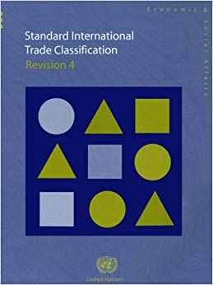

四、标准产品分类
《国际贸易标准分类(Standard International Trade Classification)》
分类单位：进入国际贸易的商品
分类依据：商品的原料、加工处理程度、用途和功能
分类目的：推进国际贸易统计的标准化，使各国的国际贸易统计数据具有可比性
版本信息
1961-SITC 1.0
1975-SITC 2.0
1986-SITC 3.0
2007-SITC 4.0
10大类-67章-262组-1023个分组-2970个项目
CH1-4 国民经济的基本分类

Slide 27
四、标准产品分类
 | 《国际贸易标准分类》（SITC） | 《按大类经济类别分类》（BEC） | 《商品名称及编码协调制度》（HS）
目的 | 推进国际贸易统计的标准化，使各国的国际贸易统计数据具有可比性 | 对国际贸易统计中 SITC的基本项目编号进行综合汇总 | 国际间进出口商品的关税征收和统计
分类依据 | 原料、半制品、制成品分类并反映商品的产业部门来源和加工程度 | 国际贸易商品的主要最终用途或经济类别（资本品、中间产品和消费品） | 商品所属的生产行业以及商品的自然属性或所具有的功能和用途
主要特点 | SITC是国际上公认并广泛采用的国际贸易商品分类体系。SITC作为联合国及其他国际组织编制贸易统计资料的基础，各个成员国均以此分类标准发布贸易统计数据。 | BEC 可以作为一种数据转换手段，各个亚类合并后可同SNA的资本产品、中间产品和消费产品相匹配，协调外部贸易统计与国民经济核算之间的关系，以便进行国家、区域或世界一级的经济分析。 | HS编码“协调”涵盖了《海关合作理事会税则商品分类目录》（CCCN）和联合国的《国际贸易标准分类》（SITC）两大体系，是系统的、多用途的国际贸易商品分类体系。
CH1-4 国民经济的基本分类

Slide 28
四、标准产品分类
《主要产品分类(Central Product Classification，CPC)》
与 SNA的衔接
编制目的：协调已有的、用于各种目的的产品分类目录，提供各种统计所需的产品细节。旨在构建一个能在国内或国际进行交易、能被储存的所有商品和服务的全面的分类体系，包括经济活动输出的、所有可以运输的和不可以运输的商品和服务。
政府职能分类（COFOG）：识别各级政府交易活动；
为住户服务的非营利机构目的分类（COIPNI）：识别 NPISHs 交易；
个人消费目的分类（COICOP）：识别住户、NPISHs 和各级政府的消费支出；
生产者支出目的分类（ COPP）：识别金融和非金融企业的中间消耗和资本支出。
CH1-4 国民经济的基本分类

Slide 29
五、国民经济的其他分类
按照产业发生的时序及其劳动对象的特点划分：
第一产业-农业；
第二产业-工业和建筑业；
第三产业-除一、二产业外的行业，以服务业为主
从经济成分或所有制结构角度进行划分：
公有经济-国有经济&集体经济
非公有经济-私有经济&港澳台经济&外商经济
三次产业划分
经济类型划分
CH1-4 国民经济的基本分类

Slide 30
《国民经济统计学（第三版）》 主编：邱东
第五节 国民经济平衡关系
一
统计平衡关系与统计平衡分析方法
二
平衡关系的表述方式

Slide 31

一、统计平衡关系与统计平衡分析方法
统计平衡关系
1.流量平衡
一定时期内所有经济活动变化的价值数量
三个特点：
1.基于数量的对等与
互动关系展开研究；
2.以国民经济核算为基础，应
用其他学科；
3.复式记账，用于平衡检查和平
衡推算。
2.存量平衡
某一时点的资产和负债的状况
资产=负债+净值
3.综合平衡
期初存量+期内流量变化
=期末存量
CH1-5 国民经济平衡关系

Slide 32

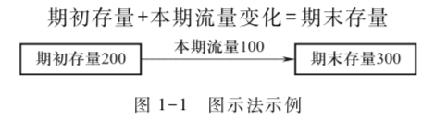
二、平衡关系的表述方式
（一）图示法
借助图表
把平衡各方用箭线连接在一起来表明所代表的流量和存量的性质和规模，但仅适用于简单的经济关系。
CH1-5 国民经济平衡关系

Slide 33

二、平衡关系的表述方式
（二）等式法
等式展现
如：
总储蓄（455）=国民可支配总收入（1854）-最终消费支出（1399）
优点：数量关系明确，比较简洁;
缺点：难以直观反映多重互动平衡关系。
CH1-5 国民经济平衡关系

Slide 34
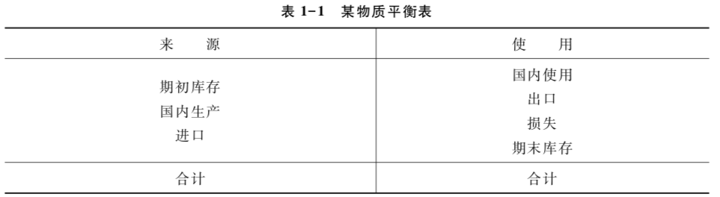
二、平衡关系的表述方式
（三）单式平衡表法
表内平衡
2种变形：表1-2，表1-3
优点：表式较为简洁，编制起来也比较方便，与图示法和等式法比较起来，它更适用于简单账目记录，并且其综合性也更强。
缺点：不是以复式记账为基础的，只能解释表内的平衡关系，难以刻画各平衡项目之间错综复杂的对应关系。
CH1-5 国民经济平衡关系

Slide 35
二、平衡关系的表述方式
（四）账户式平衡表
表内+表间平衡
2个作用：单个账户平+相邻账户连接
账户式平衡表
（国民经济
账户）
复式记账原则
国民经济核算的基础
CH1-5 国民经济平衡关系

Slide 36

二、平衡关系的表述方式
（五）矩阵式平衡表
棋盘式表格
矩阵式平衡表巧妙地运用了矩阵的特点，它设置了一个行数与列数相等，且行列对应、 相互平衡的棋盘式表格。
表中的每一个数字都可以从横行和纵列两个方面去理解，通常，以横行方向代表流出或使用，以纵列方向表示流入或来源。
CH1-5 国民经济平衡关系

Slide 37
《国民经济统计学（第三版）》 主编：邱东
第六节 国民经济统计学的学科地位
一
国民经济统计学与现代经济学
二
国民经济统计学与数理统计学
国民经济统计学在社会科学统计统计体系
中的低位
三

Slide 38
一、国民经济统计学与现代经济学
为国民经济学提供理论基础
国民
经济
统计学
现代
经济学
为理论经济学提供实证方法论支撑
CH1-6 国民经济统计学的学科地位

Slide 39

二、国民经济统计学与数理统计学
数理统计：计量不较质
经济统计：数理统计方法是研究经济问题的主要工具，但不是全部的工具。其他工具如规划 方法、博弈方法、控制论方法、非线性动力系统分析方法、复杂性分析方法等。
CH1-6 国民经济统计学的学科地位

Slide 40
三、国民经济统计学在社会科学统计体系中的地位
经济统计学和社会统计学两大分支
分
国民经济统计学；部门统计学；专门方法学科；分支统计学科
经
社会与人口核算（SSDS）；人口、教育统计学等
社
CH1-6 国民经济统计学的学科地位

Slide 41
《国民经济统计学（第三版）》 主编：邱东
第七节 国民经济统计学的产生与发展
一
从国民收入估算到国民经济核算
二
国民经济核算体系的产生和发展
三
社会经济统计学和MPS体系
四
中国国民经济统计的发展

Slide 42
一、从国民收入估算到国民经济核算
民间国民收入统计
（1665-1918年）
官方国民收入统计
（1919-1938年）
W.威廉配第：进行国民收入估算第一人——政治算术学派；
G.金：国民收入估算，更细分组，国际比较；
F.奎奈：经济表——投入产出、部门流量分析的开端；
A.L.拉瓦锡：区分总产品中的中间产品和最终产品；
T.柯格兰：连续估计、生产、分配和使用三方面；生产净值；
民间自发，影响范围小
国际联盟：国际可比性作为目标之一；
E.林德尔：国民经济划分为企业、居民、政府和国外；
S.库兹涅茨：国民收入统计系统化；
R.富利斯：经济流通体系的设想；
W.列昂惕夫：世界上第一张投入产出表；
C.克拉克：推动账户平衡关系的建立
连续估算，影响范围扩大
CH1-7 国民经济统计学的产生与发展

Slide 43
二、国民经济核算体系的产生与发展
成长期
初创期
1968-1992年
1968版SNA：
完成核算框架的构建
成熟期
1953-1967年
《国民经济核算体系及其辅助表》
SNA诞生
1993-2007年
1993版SNA：
更新、简化、澄清和协调
SNA的产
生与发展
孕育期
完善期
2008年--
2008版SNA：
保持1993版基本框架，
相关议题修订
1939-1952年
CH1-7 国民经济统计学的产生与发展

Slide 44
三、社会经济统计学和MPS体系
社会经济统计学
MPS
（物质平衡表体系）
统计是研究社会现象变动原因和规律性的实质性学科，是一门社会科学。
产生于计划经济土壤，为计划经济管理服务，难以适应市场经济的发展。
CH1-7 国民经济统计学的产生与发展

Slide 45
四、中国国民经济统计的发展
新中国成立后
基于国情管理的需要，国民经济统计在MPS框架和基本原则下进行。
改革开放后
（1）MPS主体派；（2）SNA主体派；（3）“中国特色”派
1992年《中国国民经济核算体系（试行方案）》
采纳了SNA的基本核算原则、内容和方法，也保留了部分MPS内容。
《中国国民经济核算体系（2002）》
彻底去除MPS核算内容，完全采用SNA的核算框架。
《中国国民经济核算体系（2016）》
调整基本框架；更新基本概念和范围；细化基本分类；修订指标；改进核算方法
CH1-7 国民经济统计学的产生与发展

Slide 46
《国民经济统计学（第三版）》 主编：邱东
谢谢

